Slide 1
Обзор изменений законодательства о контрактной системе
Песегова Татьяна, руководитель
Управления обучения и развития ЭТП ГПБ

Slide 2
Закон № 318-ФЗ – вступление в силу изменений
ч. 5 ст. 2 Закона № 44-ФЗ – с 19.08.2024
Федеральные законы, вносящие изменения в положения настоящего Федерального закона, касающиеся планирования закупок товаров, работ, услуг, определения поставщиков (подрядчиков, исполнителей), в том числе установления новых способов определения поставщиков (подрядчиков, исполнителей), контроля в сфере закупок, мониторинга закупок товаров, работ, услуг, аудита в сфере закупок товаров, работ, услуг, вступают в силу не ранее 1 января очередного календарного года, следующего за годом их принятия, за исключением случаев их принятия после 1 ноября текущего календарного года, при которых такие федеральные законы вступают в силу не ранее 1 января года, следующего за очередным календарным годом.

Slide 3
Закупки у едпоставщика, малые закупки

Slide 4
Закупки малого объема
Распоряжение Правительства РФ от 26.06.2024 г. № 1636-р Об утверждении Концепции совершенствования закупок товаров, работ, услуг для обеспечения государственных и муниципальных нужд малого объема на период до 2027 г.
Текущая ситуация – в 2023 году около 10% закупок – закупки малого объема:
исключена необходимость обоснования ЦК в соответствии с требованиями ст. 22 Закона № 44-ФЗ;
специальные требования к выбору единственного поставщика (подрядчика, исполнителя) не установлены, реализация принципа обеспечения конкуренции не предусмотрена, закупку невозможно обжаловать;
отсутствуют требования к документообороту, используемому между заказчиком и участниками закупки, допускается бумажный документооборот;
не применяются преимущества (СМП, СОНКО,УИС, инвалиды), национальный режим (ограничения и условия допуска);
нет сведений в ЕИС о заключенных контрактах.
Договор ЕАЭС - минимизация предельных размеров сумм малых закупок,
их годового объема в целях расширения доступа потенциальных поставщиков к закупкам

Slide 5
Березка и малые электронные закупки в регионах
агрегатор и региональные электронные магазины не являются ГИС, не обеспечивают в полной мере защиту информации, персональных данных;
самостоятельные каталоги товаров, которые не интегрированы с ЕИС и формируются по разным правилам;
правила регистрации поставщиков везде разные, нет единого подхода;
правила проведения закупки разные: закупка конкретного товара, с переторжкой, без товарного знака, на основе заранее поданных предложений
плата за участие (цена закупки) везде разная и часто не сопоставима с платой за конкурентные закупки
…как минимум в 49 субъектах РФ процесс осуществления малых закупок автоматизирован, … применяются 4 модели - создание подсистемы в составе региональной информационной системы в сфере закупок, создание отдельной информационной системы, использование информационной системы иного региона, использование информационной системы хозяйствующего субъекта.

Slide 6
Что нас ожидает
Единый порядок проведения закупок малого объема;
- на основе единого каталога конкретных товаров;
- на основе ранее сформированных предложений или возможностью подать предложение после начала закупки;
проведение переторжки;
заключение и исполнение, в т.ч. оплата в ЕИС.
Единый каталога конкретных товаров – наименование, характеристики, производитель + использование цифрового паспорта промышленной продукции. Случаи, когда можно купить конкретный товар. Каталог конкретных РАБОТ, УСЛУГ
Единые требования к функционированию ИС для проведения малых закупок, и их взаимодействию и интеграции между собой и с ЕИС – единый вход через ЕИС, ИС электронного магазина = статус оператора ЭП
Унификация размеров и порядка взимания платы с участников закупки – не выше конкурентных закупок
Определение случаев, когда допускаются малые закупки «на бумаге» - оборона, безопасность, иностранные государства, в объеме до 2 млн рублей при цене договора до 100 тыс. руб. (?)
Распространение контроля в сфере закупок на закупки малого объема

Slide 7
«Дорожная карта» реализации концепции
Распоряжение Правительства РФ от 13.08.2024 г. № 2144-р Об утверждении плана мероприятий ("дорожной карты") по реализации Концепции совершенствования закупок товаров, работ, услуг для обеспечения государственных и муниципальных нужд малого объема на период до 2027 г.
октябрь 2024 – предварительная проработка
декабрь 2024 - проект федерального закона и актов Правительства РФ
апрель 2025 - разработан единый каталог конкретных товаров

Slide 8
Требования к единственному поставщику
ч. 1 ст. 31 Закона № 44-ФЗ
Единые требования к участникам закупок заказчик устанавливает в случаях:
Проведения всех видов конкурентных закупок;
Проведения закупок у единственного поставщика по пунктам 4, 5, 18, 30, 42, 49, 54, 59 ч. 1 ст. 93 Закона № 44-ФЗ
Приказ Минфина России от 31.07.2020 г. N 158н
Контрактная служба осуществляет следующие функции и полномочия:
3.5. осуществляет иные функции и полномочия, предусмотренные Федеральным законом, в том числе…

Slide 9
Закон № 318-ФЗ – проверка едпоставщика с 19.08.2024
ч. 8 ст. 31 Закона № 44-ФЗ
Комиссия по осуществлению закупок или заказчик (при осуществлении закупки у единственного поставщика (подрядчика, исполнителя) по п. 4, 5, 18, 30, 42, 49, 54 и 59 ч. 1 ст. 93 Закона №44-ФЗ) проверяет соответствие участников закупок требованиям, указанным в п. 1 и 7.1, п. 10 (за исключением случаев проведения электронных процедур), п. 10.1 ч. 1 и ч. 1.1 (при наличии такого требования) настоящей статьи, требованиям, предусмотренным ч. 2 и 2.1 настоящей статьи (при осуществлении закупок, в отношении участников которых в соответствии с ч. 2 и 2.1 настоящей статьи установлены дополнительные требования). Комиссия по осуществлению закупок или заказчик (при осуществлении закупки у единственного поставщика (подрядчика, исполнителя) в случаях, предусмотренных ч. 1 настоящей статьи) вправе проверять соответствие участников закупок требованиям, указанным в п. 3 - 5, 7, 8, 9, 11 ч. 1 настоящей статьи, а также при проведении электронных процедур требованию, указанному в пункте 10 части 1 настоящей статьи. Комиссия по осуществлению закупок или заказчик не вправе возлагать на участников закупок обязанность подтверждать соответствие указанным требованиям, за исключением случаев, если указанные требования установлены Правительством Российской Федерации в соответствии с частями 2 и 2.1 настоящей статьи.

Slide 10
Закупки малого объема по п. 4 ч. 1 ст. 93 Закона № 44-ФЗ
Цена ≤ 600 тыс. рублей
товары, работы, услуги
годовой объем закупок*: 2 млн руб.
или
10% от СГОЗ,
но ≤ 50 млн руб.
Форма сделки любая:
«бумага»
электронные магазины, кроме ч. 12 ст. 93 Закона № 44-ФЗ (решение на уровне региона РФ)
Применяется как самостоятельное основание закупки у единственного поставщика
* Нет ограничений для закупок сельских поселений

Slide 11
Закупки малого объема по п. 5 ч. 1 ст. 93 Закона № 44-ФЗ
Цена ≤ 600 тыс. рублей
для ограниченного круга заказчиков*
товары, работы, услуги
годовой объем закупок: 5 млн руб.
или
50% от СГОЗ,
но ≤ 30 млн руб.
Форма сделки любая:
«бумага»
электронные магазины, кроме ч. 12 ст. 93 Закона № 44-ФЗ (решение на уровне региона РФ)
Применяется как самостоятельное основание закупки у единственного поставщика
* учреждения культуры, образовательные, научные организации, организации для детей-сирот, физкультурно-оздоровительные организации, зоопарки, планетарии, цирк и др.

Slide 12
Дробление закупок
Само по себе неоднократное приобретение одноименных товаров, работ, услуг
у единственного поставщика (подрядчика, исполнителя) с соблюдением требований, установленных пп. 4, 5 ч. 1 ст. 93 Закона
№ 44-ФЗ, не является нарушением требований Закона № 44-ФЗ (например, заключение трех договоров от 25.10.2023 на поставку бумаги формата A4 с единственным поставщиком
на сумму 290 000 рублей каждый), если такие действия не являются результатом антиконкурентного соглашения.
Все работы (товары комплекса) технически и (или) функционально дополняют друг друга, направлены
на достижение единой хозяйственной цели, заключены в пределах одного периода времени.
Заказчиком и подрядчиком по ним являются одни и те же лица, имеющие единый интерес
письмо ФАС России от 14.11.2019
№ ИА/100041/19

Slide 13
https://sozd.duma.gov.ru/bill/667365-8
ч. 8 ст. 31 Закона № 44-ФЗ
На основании настоящего пункта в пределах указанных ограничений годового объема закупок и цены контракта, не превышающей шестисот тысяч рублей, может быть заключено несколько контрактов в отношении однородных либо идентичных товаров, работ, услуг
ч. 13-15 ст. 22 Закона № 44-ФЗ
13. Идентичными товарами, работами, услугами признаются товары, работы, услуги, имеющие одинаковые характерные для них основные признаки. При определении идентичности товаров незначительные различия во внешнем виде таких товаров могут не учитываться. При определении идентичности работ, услуг учитываются характеристики подрядчика, исполнителя, их деловая репутация на рынке.
14. Однородными товарами признаются товары, которые, не являясь идентичными, имеют сходные характеристики и состоят из схожих компонентов, что позволяет им выполнять одни и те же функции и (или) быть коммерчески взаимозаменяемыми. При определении однородности товаров учитываются их качество, репутация на рынке, страна происхождения.

Slide 14
https://sozd.duma.gov.ru/bill/667365-8
ч. 2 ст. 93 Закона № 44-ФЗ
Не позднее 1 рабочего дня, следующего за днем включения в реестр контрактов информации о заключении контракта при осуществлении закупки у единственного поставщика (подрядчика, исполнителя) в случаях, предусмотренных пп. 6, 6¹, 9, 34 и 50 ч. 1 ст. 93, с использованием ЕИС направляется уведомление о заключении такого контракта в федеральный орган исполнительной власти, уполномоченный на осуществление контроля в сфере закупок, при осуществлении закупки для обеспечения федеральных нужд, в орган исполнительной власти субъекта Российской Федерации, уполномоченный на осуществление контроля в сфере закупок, при осуществлении закупки для обеспечения нужд субъекта Российской Федерации, в орган местного самоуправления, уполномоченный на осуществление контроля в сфере закупок, при осуществлении закупки для обеспечения муниципальных нужд.
Если при осуществлении закупки у единственного поставщика (подрядчика, исполнителя) в случаях, предусмотренных пунктами 6, 6¹, 9, 34 и 50 части 1 настоящей статьи, контракт в соответствии с настоящим Федеральным законом подлежит включению в предусмотренный частью 7 статьи 103 настоящего Федерального закона отдельный реестр контрактов, заключенных заказчиками, заказчик направляет в соответствующий контрольный орган в сфере закупок не позднее одного рабочего дня, следующего за днем заключения такого контракта, уведомление о его заключении с приложением копии заключенного контракта

Slide 15
Закупки «с полки» в электронной форме
ч. 12 ст. 93 Закона № 44-ФЗ
Годовой объем закупок
не более 100 млн руб.
Закупки по части 12 статьи 93
не учитываются в годовом объеме закупок по пунктам 4, 5, 5.1, 5.2
части 1 статьи 93 Закона № 44-ФЗ.
В ЕИС – все предварительные предложения участников,
размещенные на всех ЭТП.
Одно предварительное предложение – основание для заключения контракта.
НМЦК ≤ 5 млн руб.
товары
программы для ЭВМ

Slide 16
Порядок проведения закупки
Предварительное предложение
участника на ЭП
Заказчик
формирует
в ЕИС извещение
1 час оператор отбирает:
не более 5 предложений
по наименьшей цене,
ранжирует,
если отобрана
1 заявка – 1 номер
блокирует объем товара
1 рабочий день
Заказчик выбирает победителя,
формирует на ЭП итоговый протокол
1 рабочий день
Заказчик
подписывает
контракт
1 раб день
Победитель
подписывает
контракт
1 рабочий день
Заказчик формирует проект контракта в ЕИС

Slide 17
Предварительное предложение
Формируется на электронной площадке по каждому товару
Информация о товаре:
наименование и характеристики товара по КТРУ
товарный знак (при наличии)
страна происхождения товара + подтверждающие документы
и информация
цена за единицу (конечная), единица измерения
возможные места поставки
(субъект РФ, муниципальный
район, городской округ)
минимальное и максимальное количество поставки в указанные места поставки
минимальные и максимальные
сроки поставки в указанные
места поставки
срок действия предложения 1 месяц с возможностью продления и отзыва до момента направления заказчику
документы, подтверждающие соответствие участника требованиям
Предварительное предложение = согласие на поставку = (оферта) заявка

Slide 18
Извещение о закупке заказчика
Заказчик определяет электронную площадку
Требования к составу извещения:
отдельные пункты ч. 1 ст. 42,
в т.ч. преимущества УИС, организациям инвалидов, импортозамещение
наименование и характеристики товара по КТРУ
место поставки и срок поставки
в календарных днях
возможность одностороннего отказа от исполнения контракта
требования к участникам
Документы в составе извещения:
проект контракта
обоснование цены
Извещение нельзя изменить
ТЗ в составе извещения?

Slide 19
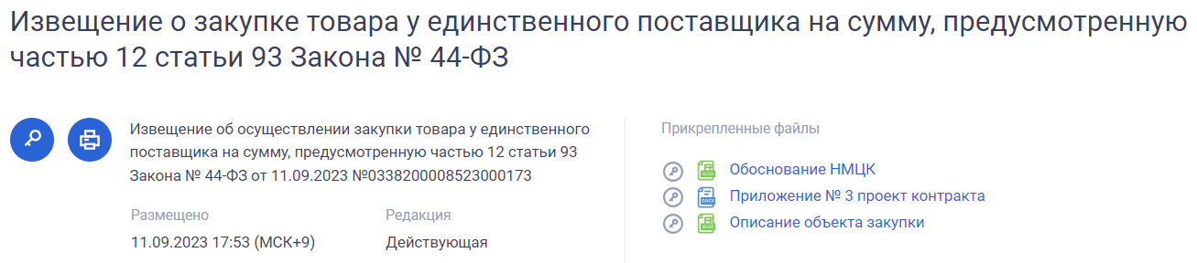
Закупки по ч. 12 ст. 93 Закона № 44-ФЗ
Основания для отклонения заявки п. 3 - 6, 8 ч. 12 ст. 48 Закона № 44-ФЗ:
несоответствия участника закупки требованиям ст. 31 Закона № 44-ФЗ
ст. 14 «второй», «третий» лишний
ст. 14 запрет
санкции
недостоверные сведения в заявке

Slide 20
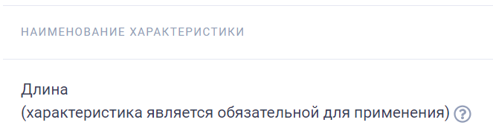
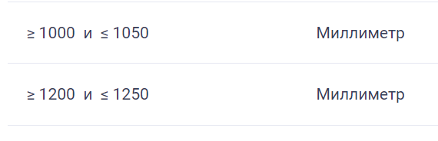

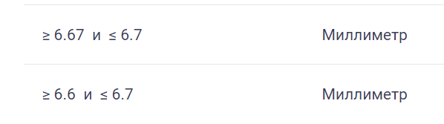
Зонд

Slide 21
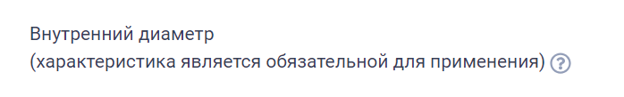
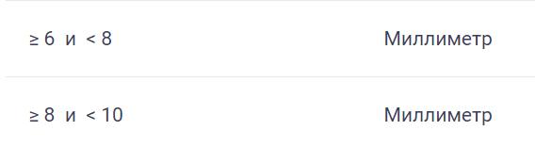
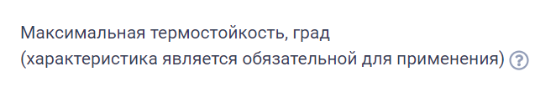



Шланг лабораторный

Slide 22
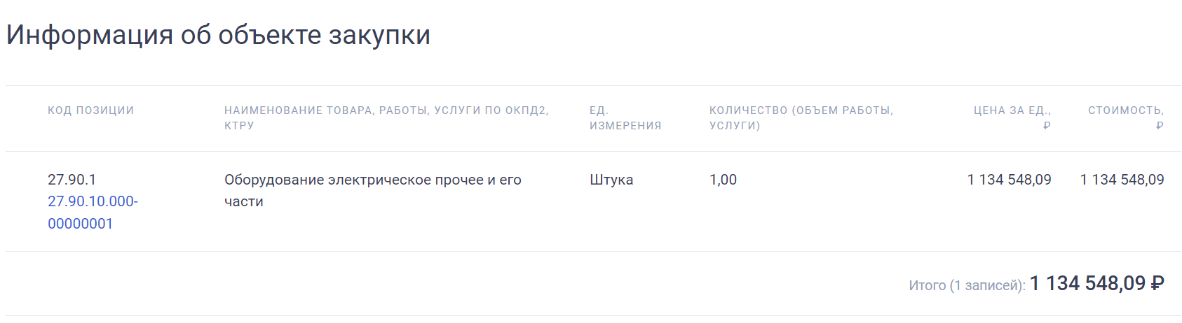
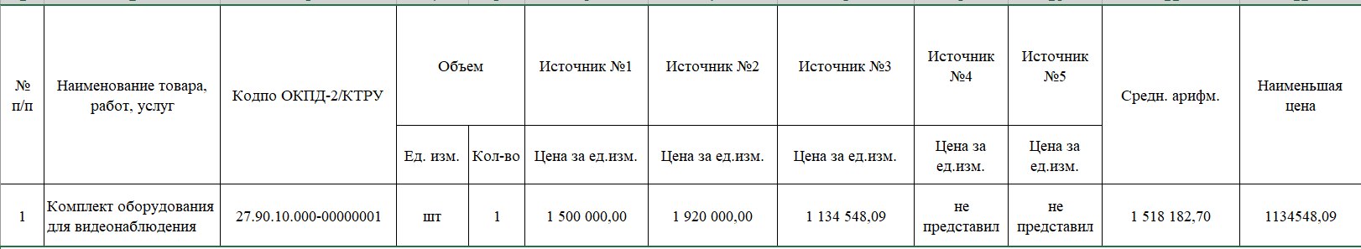

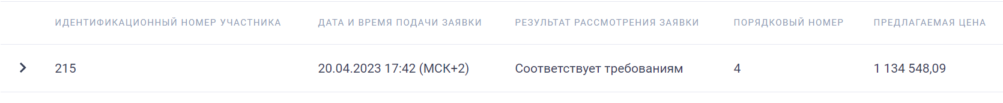

Slide 23
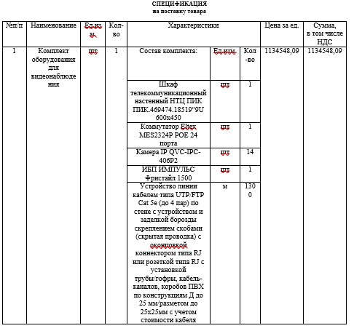

Slide 24
Требования к участникам

Slide 25
Требования к участниками закупки
ст. 31 Закона № 44-ФЗ
Единые требования
ч.1 статьи 31
Обязанность
Требования
Постановления № 2571
ч.2 статьи 31
2
Дополнительные требования
Обязанность
Требования к
участникам
закупок
Универсальная
предквалификация
ч.2.1 статьи 31
Требование об отсутствии в РНП
ч.1.1 статьи 31
Право

Slide 26
Специальная правоспособность участника закупки
Письмо ФАС России от 09.01.2024 г. № МШ/211/24
Ч. 8 ст. 21 Закона № 99-ФЗ установлено, что сведения о конкретной лицензии по выбору заявителя предоставляются ему также в форме электронного документа, подписанного усиленной квалифицированной электронной подписью, в виде выписки из реестра лицензий либо в виде копии акта лицензирующего органа о принятом решении.
Ч. 3 ст. 9 Закона № 99-ФЗ установлено, что лицензия считается предоставленной с момента внесения уполномоченным должностным лицом лицензирующего органа в реестр лицензий записи о предоставлении лицензии.
Таким образом, в целях исполнения требований подпункта "н" пункта 1 части 1 статьи 43 Закона о контрактной системе участник закупки предоставляет в составе заявки на участие в закупке документ, содержащий сведения, обеспечивающие возможность подтверждения наличия у участника закупки специального разрешения на право осуществления конкретного вида деятельности (лицензии), в том числе ее статуса (действующая, не приостановлена, не приостановлена частично, не прекращена).
При этом подтверждением соответствия участника закупки требованиям, установленным в п. 1 ч. 1 ст. 31 Закона № 44-ФЗ, будет являться наличие соответствующей записи в реестре лицензий, проверку которой заказчик обязан осуществить в силу ч. 8 ст. 31 Закона № 44-ФЗ.

Slide 27
https://sozd.duma.gov.ru/bill/667365-8
п. 1 ч. 1 ст. 43 Закона № 44-ФЗ
Состав заявки и требования к участникам:
н) Документы, подтверждающие соответствие участника закупки требованиям, установленным п. 1 ч. 1 ст. 31 Закона № 44-ФЗ, могут не включаться в заявку на участие в закупке в случае, если они содержатся в открытых и общедоступных государственных реестрах, размещенных в информационно-телекоммуникационной сети "Интернет", и в такую заявку включена предусмотренная подпунктом "о" настоящего пункта декларация о соответствии участника закупки требованиям, установленным п. 1 ч. 1 ст. 31 Закона № 44-ФЗ;
о) в случае, если документы участника закупки, подтверждающие его соответствие требованиям, установленным п. 1 ч. 1 ст. 31 Закона № 44-ФЗ, содержатся в открытых и общедоступных государственных реестрах, размещенных в информационно-телекоммуникационной сети "Интернет", в предусмотренную настоящим подпунктом декларацию может быть также включено положение о соответствии участника закупки требованиям, установленным п. 1 ч. 1 ст. 31 Закона № 44-ФЗ, с указанием адреса сайта или страницы сайта в информационно-телекоммуникационной сети "Интернет", на которых размещены такие документы;

Slide 28
https://sozd.duma.gov.ru/bill/667365-8
ч. 2.1 ст. 31 Закона № 44-ФЗ
Если при применении конкурентных способов НМЦК, сумма начальных (максимальных) цен контрактов (в случае проведения совместного конкурса или аукциона) составляет 20 млн рублей и более, заказчик (за исключением случая осуществления закупок, в отношении участников которых Правительством Российской Федерации установлены дополнительные требования в соответствии с частью 2 настоящей статьи) устанавливает дополнительное требование об исполнении участником закупки (с учетом правопреемства) в течение трех лет до даты подачи заявки на участие в закупке контракта, контрактов, заключенных по результатам проведения совместного конкурса или аукциона

Slide 29
Изменения в ПП РФ № 2571 с 03.10.2024
опытом исполнения договора, предусмотренным приложением в графе "Дополнительные требования к участникам закупки", контракта, предусмотренного пунктом 4 настоящего постановления, также считается опыт исполнения контрактов, исполненных участником закупки по результатам проведения совместного конкурса или аукциона. При этом ценой поставленных товаров, выполненных работ, оказанных услуг считается сумма цен товаров, работ, услуг, поставленных, выполненных, оказанных по таким контрактам;
4. Установить, что информацией и документами, подтверждающими соответствие участника закупки дополнительному требованию, установленному в соответствии с ч. 2.1 ст. 31 Закона № 44-ФЗ, являются информация и документы, предусмотренные хотя бы одним из следующих подпунктов:

Slide 30
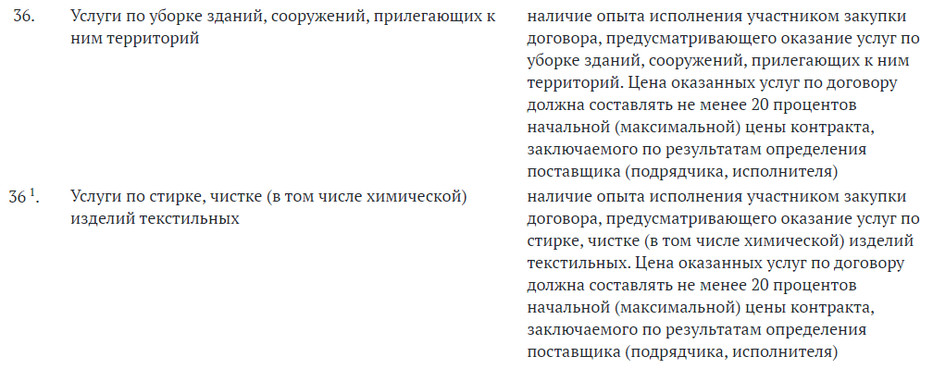
Изменения в ПП РФ № 2571 с 03.10.2024
позиция приложения к настоящему постановлению (далее - приложение) применяется … вне зависимости от сферы осуществления деятельности заказчика
НМЦК > 500 тыс. рублей – обязанность
НМЦК ≤ 500 тыс. рублей - право

Slide 31
Изменения в ПП РФ № 2571 с 03.10.2024
понятие "договор строительного подряда" используется в значении, предусмотренном ч. 2 ст. 52 ГрК РФ;
Договор строительного подряда – договор на выполнение работ по строительству, реконструкции, капитальному ремонту объектов капитального строительства, заключенным с застройщиком, техническим заказчиком, лицом, ответственным за эксплуатацию здания, сооружения, региональным оператором
ч. 2 ст. 52 ГрК РФ
Работы по договорам о строительстве, реконструкции, капитальном ремонте объектов капитального строительства, заключенным с застройщиком, техническим заказчиком, лицом, ответственным за эксплуатацию здания, сооружения, региональным оператором (далее также - договор строительного подряда), должны выполняться только индивидуальными предпринимателями или юридическими лицами, которые являются членами саморегулируемых организаций в области строительства, реконструкции, капитального ремонта объектов капитального строительства, если иное не установлено настоящей статьей

Slide 32
Изменения в ПП РФ № 2571 с 03.10.2024
Опыт только по Закону № 44-ФЗ или Закону № 223-ФЗ – если договор предусматривает работы, не требующие разрешения на ввод объекта в эксплуатацию
Вариант 2 опыт по строительству и реконструкции
1. исполненный договор по строительству, реконструкции ОКС (за исключением линейного объекта)
2. акт приемки ОКС, а также акт выполненных работ, подтверждающий цену выполненных работ, если акт приемки ОКС не содержит цену выполненных работ;
3. разрешение на ввод ОКС в эксплуатацию – обязательно!
Вариант 2* опыт по строительству и реконструкции, если не требуется разрешение на ввод (ч. 15 ст. 55 ГрК)
1. исполненный договор по строительству, реконструкции ОКС (за исключением линейного объекта) по Закону № 44-ФЗ или Закону № 223-ФЗ
2. акт приемки ОКС, а также акт выполненных работ, подтверждающий цену выполненных работ, если акт приемки ОКС не содержит цену выполненных работ

Slide 33
Выдача разрешения на ввод в эксплуатацию
НЕ требуется
строительства, реконструкции гаража на земельном участке, предоставленном физическому лицу для целей, не связанных с осуществлением предпринимательской деятельности, или строительства, реконструкции на садовом земельном участке жилого дома, садового дома, хозяйственных построек, определенных в соответствии с законодательством в сфере садоводства и огородничества;
1.1) строительства, реконструкции объектов индивидуального жилищного строительства;
2) строительства, реконструкции объектов, не ОКС;
3) строительства на земельном участке строений и сооружений вспомогательного использования, критерии отнесения к которым устанавливаются Правительством РФ;
4) изменения ОКС и (или) их частей, если такие изменения не затрагивают конструктивные и другие характеристики их надежности и безопасности и не превышают предельные параметры разрешенного строительства, реконструкции, установленные градостроительным регламентом;
4.1) капитальный ремонт ОКС;
4.2) строительства, реконструкции буровых скважин;
4.3) строительства, реконструкции посольств, консульств и представительств РФ за рубежом;
4.4) строительства, реконструкции объектов, предназначенных для транспортировки природного газа под давлением до 1,2 мегапаскаля включительно;
4.5) размещения антенных опор (мачт и башен) высотой до 50 метров, предназначенных для размещения средств связи;
5) в случаях ПП РФ от 12.10.2020 г. № 1816

Slide 34
Работы по капитальному ремонту ОКС, кроме линейного объекта – 20% от НМЦК
Вариант 1 опыт по Закону № 44-ФЗ или Закону № 223-ФЗ
1. исполненный контракт по Закону № 44-ФЗ или договор по Закону № 223-ФЗ на выполнение работ по капитальному ремонту ОКС (за исключением линейного объекта);
2. акт выполненных работ, подтверждающий цену выполненных работ
Вариант 2 – любые договоры на строительство и реконструкции с разрешением на ввод
Вариант 2* - договор по Закону № 44-ФЗ или Закону № 223-ФЗ на строительство и реконструкцию, если разрешение на ввод не требуется
Вариант 3 если участник закупки – застройщик
1. раздел 11 "Смета на строительство, реконструкцию, капитальный ремонт, снос объекта" проектной документации согласно ПП РФ № 87 на выполнение работ по строительству, реконструкции ОКС (за исключением линейного объекта);
2. разрешение на ввод ОКС в эксплуатацию

Slide 35
Изменения в ПП РФ № 2571 с 03.10.2024
если заключается контракт, предусмотренный ч. 16 (при условии, что контракт жизненного цикла предусматривает проектирование, капитальный ремонт объекта капитального строительства), ч. 16 ¹ ст. 34 (при условии, что контракт предусматривает проектирование, капитальный ремонт объекта капитального строительства) и ч. 56 ст. 112 (при условии, что контракт предусматривает проектирование, капитальный ремонт объекта капитального строительства) Закона № 44-ФЗ, применяется позиция 10 приложения. При этом если такие работы подлежат выполнению на линейном объекте, автомобильной дороге, применяются соответственно позиции 11 и 17 приложения;
проект + капремонт ч. 56 ст. 112
опыт по капремонту (п. 10)
КЖЦ в рамках ПП РФ № 1087
(ч. 16 ст. 34)
опыт стройки, реконструкции, капремонту АД (п. 17)
Проектирование, строительство и ввод в эксплуатацию ОКС (ч. 16.1 ст. 34) - ????

Slide 36
Изменения в ПП РФ № 2571 с 03.10.2024
К ОКС, предусмотренному пунктами 1 и 2 позиции 7, пунктами 2 и 3 позиции 9, пунктами 1-3 позиции 10, пунктами 1-3 позиции 12, пунктами 1 и 2 позиции 13, пунктом 2 позиции 15 приложения в графе "Дополнительные требования к участникам закупки", к линейному объекту, предусмотренному пунктами 1 и 2 позиции 8, пунктами 1-3 позиции 11 приложения в графе "Дополнительные требования к участникам закупки", также относится объект капитального строительства, входящий в состав линейного объекта;

Slide 37
Изменения в ПП РФ № 2571 с 03.10.2024
Работы по сохранению ОКН (п. 1, п. 2) - акт приемки выполненных работ по сохранению объекта культурного наследия (если договор предусматривает выполнение работ, в отношении результатов которых в соответствии с законодательством Российской Федерации осуществляются приемка работ по сохранению объекта культурного наследия и выдача такого акта).
Работы по сохранению объекта культурного наследия, включенного в реестр, или выявленного объекта культурного наследия проводятся на основании задания на проведение указанных работ, разрешения на проведение указанных работ, выданных органом охраны объектов культурного наследия, указанным в пункте 2 настоящей статьи, проектной документации на проведение работ по сохранению объекта культурного наследия…
Закон № 73-ФЗ

Slide 38
Изменения в ПП РФ № 2571 с 03.10.2024
пункт 36.1 - Услуги по стирке, чистке (в том числе химической) изделий текстильных
Обязанность установить при НМЦК > 500 тыс. рублей
Вправе установить, если НМЦК ≤ 500 тыс. рублей
контракт по Закону № 44-ФЗ или договор по Закону № 223-ФЗ
цена выполненных работ не менее 20% от НМЦК
подтверждение:
исполненный договор,
акт, подтверждающий цену исполнения

Slide 39
Письмо ФАС России от 11.01.2024 г. № МШ/875/24
Комиссия по осуществлению закупок принимает решение о соответствии участника закупки дополнительным требованиям, установленным в извещении об осуществлении закупки или приглашении, документации о закупке (в случае, если Законом о контрактной системе предусмотрена документация о закупке) в соответствии с Постановлением № 2571, исключительно на основании документов и информации, направленных заказчику оператором электронной площадки из реестра участников закупок, аккредитованных на электронной площадке.
Наличие в реестре контрактов (реестре договоров) информации о контракте (договоре) со статусом «Исполнение», а также неразмещение
в реестре контрактов (реестре договоров) необходимых документов не свидетельствуют об отсутствии у участника закупки требуемого опыта выполнения работ (поставки товара, оказания услуг) в случае наличия в реестре участников закупки, аккредитованных на электронной площадке, полного перечня документов, предусмотренных Постановлением № 2571.

Slide 40
Дополнительные требования к участникам
https://fas.gov.ru/p/presentations/795
Дополнительные требования к участникам закупки по техническому обслуживанию зданий, сооружений и по текущему ремонту зданий, сооружений предусмотрены отдельными позициями 14 и 15 приложения к Постановлению № 2571.
При этом одновременное установление дополнительных требований для участников закупки, в соответствии с позициями 14 и 15, не предусмотрено положениями Постановления № 2571.
Таким образом, объединение работ по ремонту зданий и услуг по техническому обслуживанию в одну закупку неправомерно и приводит к необоснованному ограничению количества участников закупки, поскольку такие услуги оказываются на разных товарных рынках и для их закупки требуется наличие опыта по различным позициям, установленным приложением к Постановлению № 2571, в связи с чем необходимо разделять такие предметы на разные закупки.
Вместе с тем Постановлением № 2571 предусмотрены случаи, когда можно устанавливать одновременно несколько позиций

Slide 41
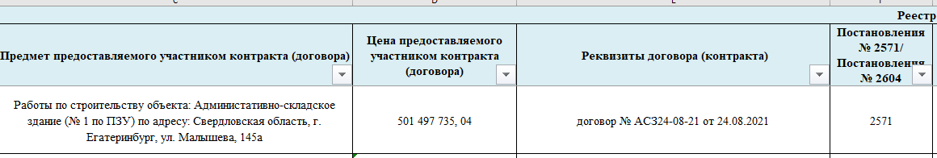
Борьба с недостоверными сведениями в составе заявок
https://fas.gov.ru/pages/reestr_kompanij_nedostoverno
Запросы информации у сторон договора;
Запросы в ФНС
Запросы в СРО
Размеры взносов в компенсационные фонды
Записи в ЕГРЮЛ о прекращении деятельности контрагентов

Slide 42
Оценка заявок

Slide 43
Оценка заявок
Контракт на выполнение строительных работ
«под ключ» ч. 16 ст. 34, ч. 16.1 ст. 34, ч. 56 ст. 112
строительство, реконструкция, капитальный ремонт, снос ОКС (в том числе линейного объекта), проведение работ по сохранению ОКН
Оцениваем исключительно опыт исполнения договора (договоров), предусматривающего выполнение работ
на одном из следующих объектов, соответствующих объекту закупки:
ОКС
линейный объект
автодорога
особо опасный, технически сложный и уникальный объект
ОКН
договор (договоры), относящиеся к одному или нескольким из следующих договоров (контрактов):
выполнение работ «под ключ»
строительство, реконструкция, капитальный ремонт, снос ОКС (в том числе линейного объекта), проведение работ по сохранению ОКН

Slide 44
Изменения в ПП РФ № 2604
может быть установлено положение о принятии к оценке исключительно контракта, заключенного и исполненного в соответствии с Законом № 44-ФЗ или Законом № 223-ФЗ;
вместо направления документов участник закупки вправе направить номер реестровой записи из соответствующего реестра
если работы, являющиеся объектом закупки, требуют выдачи разрешения на ввод ОКС в эксплуатацию может быть установлено положение о принятии к оценке исключительно исполненного договора (договоров), предусматривающего (предусматривающих) выполнение работ, требующих в соответствии с законодательством о градостроительной деятельности выдачи разрешения на ввод объекта капитального строительства в эксплуатацию.

Slide 45
Оценка заявок на закупку строительных работ
Письмо ФАС России от 29.12.2023 г. № ПИ/113129/23
Установление заказчиком в порядке оценки заявок положения, предусматривающего принятие к оценке сведений исключительно по договорам генерального подряда, не противоречит законодательству Российской Федерации о контрактной системе в сфере закупок, что подтверждается выводами ФАС России, изложенными в решениях от 14.04.2021 по делу N 21/44/105/423, от 01.06.2022 по делу N 28/06/105-1626/2022.
Вид договора, указанный в подпункте "г" пункта 31 Положения, касающийся выполнения работ по строительству, реконструкции, капитальному ремонту, сносу объекта капитального строительства, является самостоятельным видом договоров по принятию их к оценке без возможности исключения какого-либо вида работ. Заказчик принимает к оценке виды договоров, а не отдельные договоры, предусматривающие, например, выполнение работ исключительно по строительству, либо по реконструкции объекта капитального строительства,, заказчик не наделен правом выбирать отдельные виды работ.

Slide 46
Показатели критерия «Квалификация…»
наличие финансовых ресурсов
наличие на праве собственности или ином законном основании оборудования и других материальных ресурсов
наличие опыта поставки товара, выполнения работы, оказания услуги, связанного с предметом контракта
наличие деловой репутации
наличие специалистов и иных работников определенного уровня квалификации

Slide 47
Наличие деловой репутации
Нельзя оценивать благодарности, отзывы и пр.
Применяется, если участники закупки юридические лица или ИП
Оценивается количественное значение индекса деловой репутации участников закупки в соответствии с национальным стандартом в области оценки деловой репутации субъектов предпринимательской деятельности
Подтверждение - документ, подтверждающий присвоение участнику закупки значения индекса деловой репутации по виду ОКВЭД, связанному с предметом контракта - выписка

Slide 48
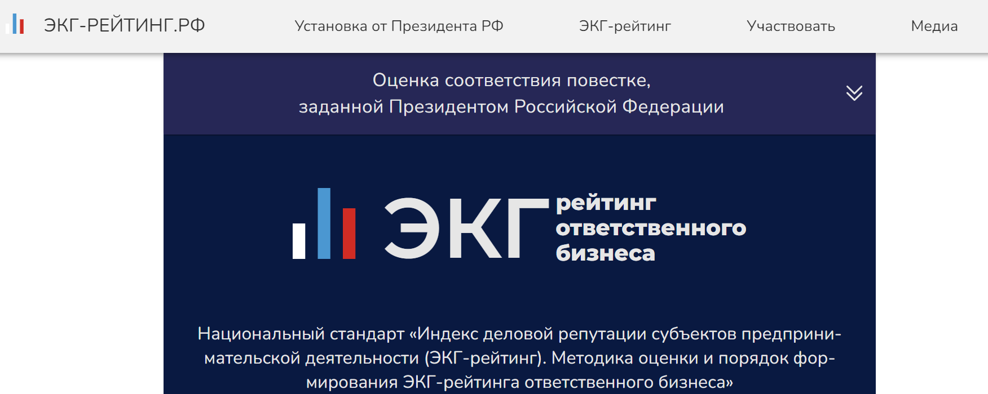
Национальный стандарт РФ ГОСТ Р 71198-2023

Slide 49
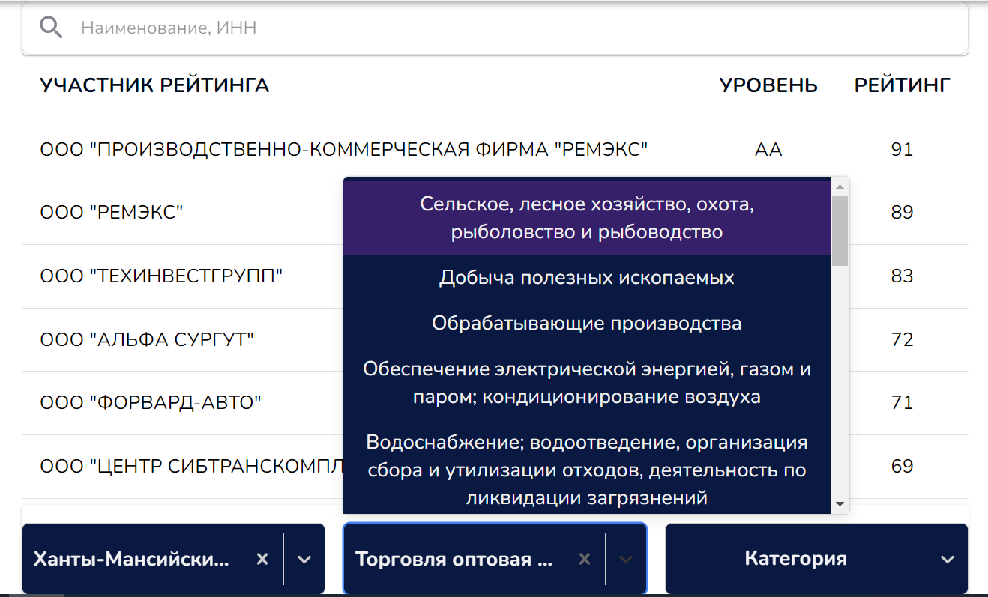

Slide 50
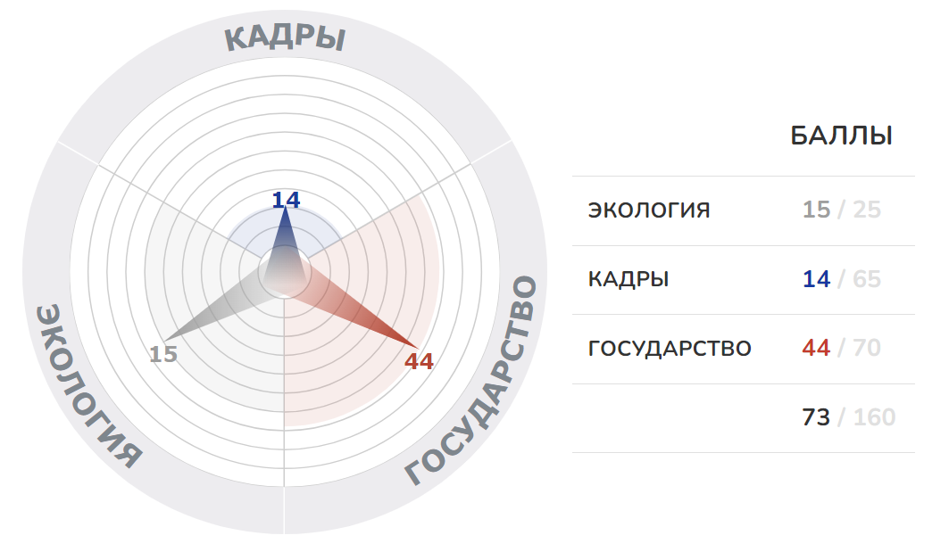

Slide 51
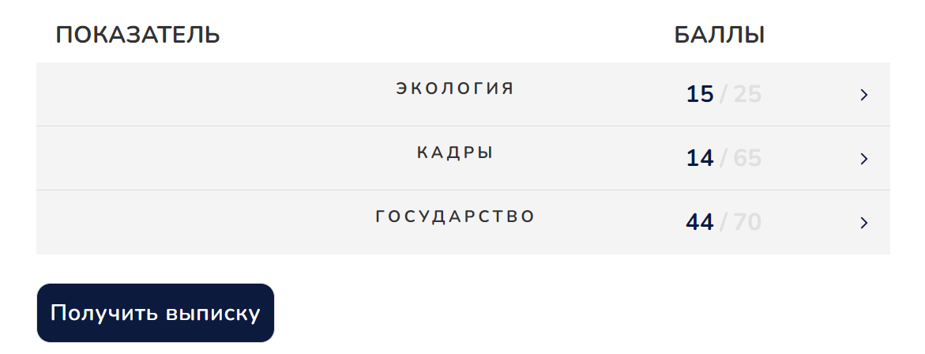
Выписка – документ - подтверждение

Slide 52
Независимые гарантии

Slide 53
Постановление Правительства РФ от 08.11.2013 г. № 1005 – независимые гарантии
22. Ответственность за неполноту, недостоверность информации, документов и сведений, подлежащих включению в реестр, за их несоответствие требованиям, установленным законодательством Российской Федерации, а также за действия, совершенные на основании таких информации, документов и сведений, несут гарант, заказчик, сформировавшие соответствующие информацию, документ и сведения для включения в реестр.
В качестве бенефициара указывается заказчик, за исключением случая проведения совместного конкурса или аукциона, при котором в качестве бенефициара указывается организатор совместного конкурса или аукциона.
Настоящая независимая гарантия вступает в силу, обязанности по договору предоставления настоящей независимой гарантии подлежат исполнению ⁸⁻¹ со дня заключения контракта, для обеспечения исполнения которого выдана настоящая независимая гарантия.

Slide 54
Импортозамещение

Slide 55
Закон № 318-ФЗ – импортозамещение с 01.01.2025
Равные условия для российских и иностранных товаров, работ, услуг, за исключением случаев определённых Правительством РФ
Запрет на закупку иностранных товаров, работ, услуг у иностранных юридических лиц
Ограничение закупок иностранных товаров, работ, услуг у иностранных юридических лиц
Преимущество российским товарам,
работам, услугам российских лиц
информацию и перечень документов, которые подтверждают страну происхождения товара определяет Правительство РФ

Slide 56
Квотирование закупок отечественных товаров
Статья 30.1 – утратит силу с 01.01.2025
Минимальная обязательная доля для Закона № 44-ФЗ не устанавливается
Проект ПП РФ: минимальная обязательная доля закупок товаров российского происхождения по перечню согласно приложению № 3 только для заказчиков по Закону № 223-ФЗ только для отдельных заказчиков (нет для БУ, унитарных предприятий)
Россия = ЕАЭС (проект ПП РФ)

Slide 57
Кто не применяет ст. 14 Закона № 44-ФЗ
ч. 9 ст. 14 Закона № 44-ФЗ – с 01.01.2025
органы внешней разведки Российской Федерации и органы федеральной службы безопасности для обеспечения безопасности государства;
органы государственной охраны для реализации мер по осуществлению государственной охраны;
войска национальной гвардии Российской Федерации для выполнения задач по участию войск национальной гвардии Российской Федерации в борьбе с терроризмом и экстремизмом, а также для выполнения по решению Президента Российской Федерации задач по обеспечению безопасности высших должностных лиц субъектов Российской Федерации (руководителей высших исполнительных органов субъектов Российской Федерации) и иных лиц

Slide 58
Обоснование НМЦК с 01.01.2025
ч. 25 ст. 22 Закона № 44-ФЗ
Для целей осуществления закупок товаров, работ, услуг, в отношении которых установлены предусмотренные п. 1 ч. 2 ст. 14 Закона № 44-ФЗ запрет, ограничение или преимущество, Правительство Российской Федерации устанавливает особенности определения НМЦК, цены контракта, заключаемого с единственным поставщиком (подрядчиком, исполнителем), начальной цены единицы товара, в том числе товаров, поставляемых при выполнении закупаемых работ, оказании закупаемых услуг, начальной цены единицы работы, услуги на основе функциональных, технических и качественных характеристик, эксплуатационных характеристик товаров российского происхождения, работ, услуг, соответственно выполняемых, оказываемых российскими лицами

Slide 59
Формирование ТЗ
ч. 1.1 ст. 33 Закона № 44-ФЗ
При описании являющегося объектом закупки товара (в том числе поставляемого при выполнении закупаемой работы, оказании закупаемой услуги), в отношении которого установлены предусмотренные п. 1 ч. 2 ст. 14 Закона № 44-ФЗ запрет, ограничение или преимущество, указываются характеристики товара российского происхождения.

Slide 60
Учет степени локализации
ч. 6 ст. 27 Закона № 44-ФЗ - новое
Правительство Российской Федерации вправе установить случаи, при которых при осуществлении закупок промышленной продукции, в отношении которых Правительством Российской Федерации приняты меры, предусмотренные пунктом 1 части 2 статьи 14 настоящего Федерального закона, заявка на участие в закупке, в которой содержится предложение о поставке товара российского происхождения, приравнивается к заявке на участие в закупке, в которой содержится предложение о поставке товара, происходящего из иностранного государства, если на участие в такой закупке подана заявка на участие в закупке, признанная по результатам ее рассмотрения соответствующей требованиям извещения об осуществлении закупки, документации о закупке (если настоящим Федеральным законом предусмотрена документация о закупке) и содержащая предложение о поставке товара российского происхождения, в наибольшей степени удовлетворяющего требованиям к промышленной продукции, предъявляемым в соответствии с законодательством в сфере промышленной политики в целях отнесения этой продукции к российской промышленной продукции.

Slide 61
Запрет
п. 1 ч. 4, п. 1 ч. 5 ст. 14 Закона № 44-ФЗ – с 01.01.2025
ТОВАР, в т.ч. поставляемый
Если в заявке иностранный товар, заявка отклоняется
Закупать иностранный товар у едпоставщика НЕЛЬЗЯ
При исполнении контракта замена российского товара на иностранный не допускает
РАБОТЫ, УСЛУГИ
Заявка от иностранного лица отклоняется
Закупать у иностранного едпоставщика НЕЛЬЗЯ

Slide 62
Запрет НЕ применяется - проект ПП РФ
отсутствие на территории Российской Федерации производства промышленного товара, являющегося объектом закупки - разрешение на закупку происходящего из иностранного государства товара
отсутствие в реестре ПО информации о ПО, соответствующем тому же классу программного обеспечения, что и программное обеспечение, планируемое к закупке или ПО того же класса, включенное в реестр, не соответствует установленным заказчиком требованиям к планируемому к закупке программному обеспечению – обоснование
осуществляется закупка товаров…, на сумму, не превышающую 1 млн. рублей. При этом цена единицы товара из числа закупаемых товаров не должна превышать 300 тыс. рублей;

Slide 63
Письмо Минпромторга России от 17.01.2024 № ПГ-12-539
подп. "б" п. 3 постановления № 616 установлено, что указанный в п. 1 постановления № 616 запрет не применяется в случае закупки одной единицы товара, стоимость которой не превышает 300 тыс. рублей, и закупки совокупности таких товаров, суммарная стоимость которых составляет менее 1 млн. рублей (за исключением закупок товаров, указанных в пунктах 28, 50, 142, 145 и 147 перечня).
Под совокупностью товаров применительно к постановлению № 616 следует понимать те товары, которые соответствуют одному коду ОКПД 2. Под одним кодом ОКПД 2 понимается 9 - значный код (подкатегория) ОКПД 2 промышленного товара, который указывается заказчиком в извещении об осуществлении закупки и документации о закупке.
31.01.11.110 | Столы офисные металлические
31.01.11.122 | Шкафы архивные металлические
31.01.11.123 | Шкафы картотечные металлические

Slide 64
Запрет НЕ применяется - проект ПП РФ
4. осуществляется закупка товара ….., определенного товарного знака ввиду его несовместимости с товарами, на которых размещаются другие товарные знаки и необходимости обеспечения взаимодействия закупаемого товара с товарами, используемыми заказчиком
5. осуществляется закупка товаров в целях оказания медицинской помощи в неотложной или экстренной форме либо вследствие аварии, обстоятельств непреодолимой силы, для предупреждения (при введении режима повышенной готовности функционирования органов управления и сил единой государственной системы предупреждения и ликвидации чрезвычайных ситуаций) и (или) ликвидации чрезвычайной ситуации, в целях проведения специальной военной операции, мобилизационной подготовки, мобилизации, осуществления деятельности на территории, на которой введено военное положение.

Slide 65
Проект ПП РФ
Приложение 1 к ПП РФ:
143 товара по кодам ОКПД2 – номер реестровой записи, содержащей кол-во баллов(!)
программы для ЭВМ и баз данных (ОКПД2 58.29) – номер реестровой записи из реестра ПО, номер реестровой записи из реестра ПО, содержащей информацию о соответствии дополнительным требованиям к ПО (ПП РФ № 1236 будет существовать как «Правила формирования и ведения ‎единого реестра российских программ для электронных вычислительных машин и баз данных и единого реестра программ для электронных вычислительных машин и баз данных из государств - членов Евразийского экономического союза, за исключением Российской Федерации» - проект ПП РФ ID проекта:150162)
услуги аудиторские, консультационные.

Slide 66
Ограничение закупок
п. 2 ч. 4, п. 2 ч. 5 ст. 14 Закона № 44-ФЗ – с 01.01.2025
ТОВАР, в т.ч. поставляемый
Все заявки с иностранным товаром отклоняются, если есть 1 заявка с российским товаром (подана или допущена) – принцип «второй лишний»
При исполнении контракта замена российского товара на иностранный не допускает (всегда?)
не применяется в закупках у едпоставщика, кроме ч. 12 ст. 93
РАБОТЫ, УСЛУГИ
Все заявки от иностранных лиц отклоняются, если есть 1 заявка от российского участника (подана или допущена) – принцип «второй лишний»

Slide 67
Закупки по ч. 12 ст. 93 Закона № 44-ФЗ
п. 2 ч. 12 ст. 93 Закона № 44-ФЗ
Предусмотренное настоящим пунктом предварительное предложение о поставке товара признается заявкой на участие в закупке, поданной участником закупки, начиная с осуществления оператором электронной площадки действия, предусмотренного подпунктом "а" пункта 5 настоящей части – отбор .предварительных предложений.
Запреты, ограничения и преимущества применяются к
ч. 12 ст. 93 Закона № 44-ФЗ

Slide 68
Ограничения НЕ применяются - проект ПП РФ
товара определенного товарного знака ввиду его несовместимости с товарами, на которых размещаются другие товарные знаки и необходимости обеспечения взаимодействия закупаемого товара с товарами, используемыми заказчиком
товара из числа запасных частей и расходных материалов к машинам и оборудованию, используемым заказчиком, в соответствии с технической документацией на указанные машины и оборудование
товаров, указанных в позициях 101 и 102 перечня, являющегося приложением № 2, в целях обеспечения нужд спорта высших достижений
товара из числа запасных частей и деталей к используемому оружию спортивному огнестрельному с нарезным стволом, происходящему из иностранного государства

Slide 69
Проект ПП РФ
Приложение 2 к ПП РФ:
Промышленные товары, не РЭП – номер реестровой записи, содержащей количество баллов (!)
РЭП, кроме медизделий– номер реестровой записи, содержащей количество баллов и уровень РЭП (!)
Промышленные товары – медизделия:
(1) номер реестровой записи, содержащей количество баллов (!)
(2) для позиций 344 - 385 перечня – СТ1
(3) для позиций 386 - 418 перечня – СТ1, акт экспертизы ТПП, дата и номер документа ГОСТ ISO 13485-2017
Лекарственные препараты – (ЖНВЛП?) – документ о стадиях производства (?)
Селхозпродукция

Slide 70
Преимущества российским товарам
п. 3 ч. 4, п. 3 ч. 5 ст. 14 Закона № 44-ФЗ – с 01.01.2025
ТОВАР, в т.ч. поставляемый (?)
на этапе формирования итогового протокола цена заявки с российским товаром снижается на 15% для целей присвоения порядкового номера заявке, НО контракт заключается по цене заявки
применяется в конкурентных закупках и в закупках по ч. 12 ст. 93 Закона № 44-ФЗ
вся заявка должна быть российской
при исполнении контракта допускается замена товара исключительно на товар российского происхождения, если указанный контракт предусматривает поставку товара российского происхождения
РАБОТЫ, УСЛУГИ
на этапе формирования итогового протокола цена заявки от российского лица снижается на 15% для целей присвоения порядкового номера заявке, НО контракт заключается по цене заявки

Slide 71
Проект ПП РФ
преимущество в отношении товаров российского происхождения (в том числе поставляемых при выполнении закупаемых работ, оказании закупаемых услуг), работ, услуг, соответственно выполняемых, оказываемых российскими лицами, которое предоставляется при осуществлении закупок товаров, работ, услуг не включенных в перечни, являющиеся приложением № 1 и № 2 (далее - преимущество).
указание наименования страны происхождения в соответствии с подп. "б" п. 2 ч. 1 ст. 43 Закона № 44-ФЗ для подтверждения происхождения с территории РФ товара, не относящегося к товарам, являющимся промышленной продукцией и включенным в раздел I перечня, являющегося приложением № 1, в раздел I перечня, являющегося приложением № 2

Slide 72
Исполнение контракта с 01.01.2025
ч. 7 ст. 94 Закона № 44-ФЗ
При исполнении контракта (за исключением случаев, предусмотренных подпунктом "в" пункта 1, подпунктом "б" пункта 2, подпунктом "в" пункта 3 части 4 статьи 14 настоящего Федерального закона) по согласованию заказчика с поставщиком (подрядчиком, исполнителем) допускается поставка товара, выполнение работы или оказание услуги, качество, технические и функциональные характеристики (потребительские свойства) которых являются улучшенными по сравнению с качеством и соответствующими техническими и функциональными характеристиками, указанными в контракте. В этом случае соответствующие изменения должны быть внесены заказчиком в реестр контрактов, заключенных заказчиком.
Возможна ли замена товара, если были запреты, ограничения, преимущества по ст. 14 Закона № 44-ФЗ?

Slide 73
Лоты - проект ПП РФ
  не могут быть включены в описание одного объекта закупки, предметом одного контракта (одного лота):
Товары - позиции 138 - 140 приложения № 2, и не указанные в таких позициях;
Товары - позиции 141, 145, 146 приложения № 2, и не указанные в таких позициях;
Товары - позиции 142 - 144, 147 - 149, 158 приложения № 2, и не указанные в таких позициях;
Товары - позиции 151 - 156 приложения № 2, и не указанные в таких позициях;
Товары - позиции 150 приложения № 2, и не указанные в такой позиции;
Товары - позиции 157 приложения № 2, и не указанные в такой позиции;
Товары - позиции 159 приложения № 2, и не указанные в такой позиции;
Товары - позициях 386 - 418 приложения № 2, и не указанные в таких позициях
Формирование лотов в иных случаях???

Slide 74
Требования к операторам - проект ПП РФ ID проекта:150162
31. Формирование и размещение на ЭП, специализированной электронной площадке заявки на участие в закупке осуществляются в соответствии со следующими требованиями:
б) путем заполнения экранных форм веб-интерфейса ‎подлежат указанию:
товарный знак (при наличии у товара товарного знака);
характеристики предлагаемого участником закупки товара в части характеристик, содержащихся в извещении об осуществлении закупки ‎в соответствии с п. 5 ч.1 ст. 42 Закона № 44-ФЗ;
наименование страны происхождения товара (ОКСМ);
номер реестровой записи из реестра российской промышленной продукции из приложения № 1 или № 2, если указана страна Россия. + указать количество баллов, если есть локализация по баллам в ПП РФ № 719; ЕАЭС аналогично
номер реестровой записи из реестра ПО, если указана Россия или ЕАЭС
в) в случае незаполнения экранных форм веб-интерфейса ‎ЭП, специализированной электронной площадки ‎в соответствии с подпунктом "б" настоящего пункта, заявка на участие ‎в закупке на электронной площадке, специализированной электронной площадке не формируется и не направляется участником закупки ‎оператору электронной площадки, оператору специализированной электронной площадке

Slide 75
Типовое условие контрактов - проект ПП РФ ID проекта:150163
  следующее типовое условия контрактов, подлежащее применению заказчиками при осуществлении закупок товаров, указанных в позициях 189, 191 - 193 и 197 перечня, являющегося приложением № 2:
"В случае если контракт предусматривает поставку радиоэлектронной продукции, признаваемой в соответствии с постановлением Правительства Российской Федерации от 17 июля 2015 г. № 719 "О подтверждении производства промышленной продукции на территории Российской Федерации" или правом Евразийского экономического союза радиоэлектронной продукцией первого уровня, замена такой продукции на радиоэлектронную продукцию, не признаваемой радиоэлектронной продукцией первого уровня, не допускается."

Slide 76
Обязанность расторгнуть контракт
подп. «в» п. 1 ч. 15 ст. 95 Закона № 44-ФЗ – с 01.01.2025
Заказчик обязан принять решение об одностороннем отказе от исполнения контракта в случаях:
…
если вследствие реорганизации юридического лица, являющегося подрядчиком (исполнителем), его права и обязанности по такому контракту перешли к вновь возникшему юридическому лицу, зарегистрированному на территории иностранного государства, в отношении которого в соответствии с подпунктами "а" и "б" пункта 1 части 2 статьи 14 настоящего Федерального закона установлен запрет закупок работ, услуг, соответственно выполняемых, оказываемых иностранными лицами, либо ограничение закупок работ, услуг, соответственно выполняемых, оказываемых иностранными лицами и подрядчик (исполнитель) являлся российским лицом, либо в соответствии с подпунктом "в" пункта 1 части 2 статьи 14 настоящего Федерального закона установлено преимущество в отношении работ, услуг, соответственно выполняемых, оказываемых российскими лицами, и подрядчик (исполнитель) являлся российским лицом;

Slide 77
Отчет об объеме закупок российских товаров, работ, услуг у российских лиц
ч. 6 - 8 ст. 14 Закона № 44-ФЗ – с 01.01.2025
до 1 февраля года, следующего за отчетным
формируется путем обработки содержащейся в ЕИС информации, включенной в реестр контрактов, заключенных заказчиками, а также путем формирования заказчиком информации об объеме закупок, информация о которых не подлежит в соответствии с настоящим Федеральным законом размещению в ЕИС;
рассмотрение и оценка результатов до 1 марта
требования к отчету утвердит Правительство РФ
за 2024 год отчитываемся по старым правилам ПП РФ № 2014
(см. ч. 7 ст. 5 Закона № 318-ФЗ)

Slide 78
Отчет о закупке квотируемой продукции –
ПП РФ № 2014
Отчетный период с 1 января по 31 декабря 2024 года
до 1 февраля
до 1 апреля
Отчет:
готовится автоматически в ЕИС
Источник данных – реестр контрактов (реестровые записи) - цена единицы и страна происхождения товара по приемке в отчетном году
Заказчик:
проверяет отчет, обновляет его путем внесения изменений в реестр контрактов
включает обоснование
подписывает и направляет в ЕИС
Доля считается только от цены, принятого товара.
НМЦК – 100 рублей, цена контракта – 80 рублей,
Приняли всего – 70 рублей, товары из ЕАЭС – 35 рублей – 50% товара из ЕАЭС)

Slide 79
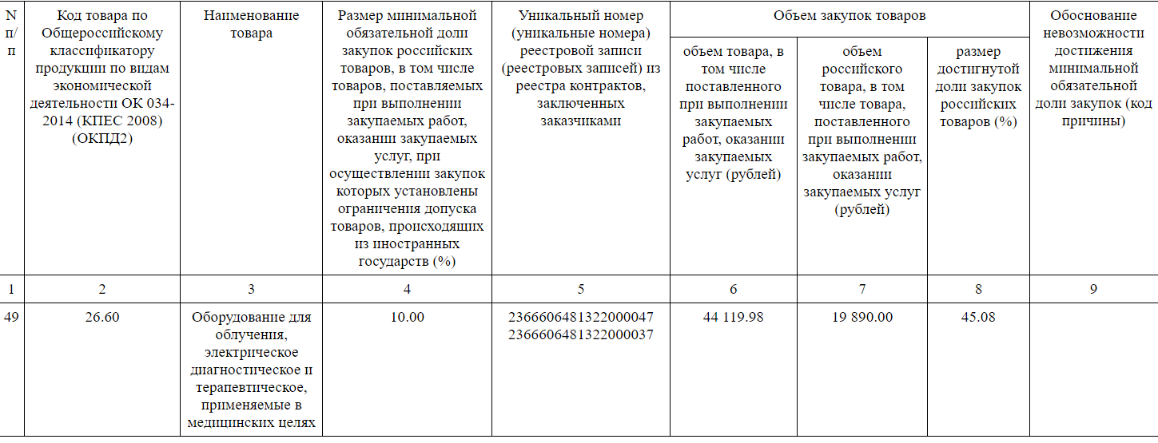

Slide 80
Обоснование невозможности соблюсти квоты
01 - в закупке не было предложений о поставке российских товаров
02 - возникли предусмотренные актами Правительства Российской Федерации обстоятельства, допускающие исключения из ограничений
03 - иное

Slide 81
Новый порядок выдачи разрешений на закупку иностранной продукции – с 01.07.2024
Приказ Минпромторга России от 24.05.2024 г. № 2276
Необходимо для закупки иностранного товара, включенного в ПП РФ № 616;
Заявка подается на 1 товар с указанием: сведения о технических характеристиках товара, касающиеся функционального назначения или перечня выполняемых функций, области применения, качественных характеристик оборудования, а также стоимостных характеристиках закупаемого товара, в том числе одной единицы товара и совокупности таких товаров, для определения отличий характеристик заявленного товара от характеристик производимого в Российской Федерации товара;
Разрешение действительно 18 месяцев, но дается на 1 закупку
В разрешении указываются: наименование заявителя, наименование товара, в отношении которого выдано разрешение, его коды в соответствии с Общероссийским классификатором продукции по видам экономической деятельности и ТН ВЭД ЕАЭС, реквизиты заявки, в соответствии с которой выдается разрешение, копия заявки на выдачу

Slide 82
Письмо Минпромторга России от 01.11.2023
№ 117563/12
в целях реализации ограничений при закупках реестровые записи в реестре радиоэлектронной продукции или евразийском реестре промышленных товаров должны быть действующими как на этапе подачи заявки на участие в закупке, так и на этапе исполнения контракта.

Slide 83
Цифровой контракт

Slide 84
Закон № 318-ФЗ – приемочная комиссия
ч. 3 ст. 94 Закона № 44-ФЗ c 19.08.2024
Заказчик вправе создать приемочную комиссию для приемки результатов по контракту
В составе не менее 5 человек (любые лица, в т.ч. сотрудники заказчика)
Приемочная комиссия правомочна осуществлять свои функции, если в заседании приемочной комиссии участвует не менее чем 50% общего числа ее членов.
Полномочия члена приемочной комиссии не могут быть переданы другому лицу.

Slide 85
Структурированный контракт ст. 51 Закона № 44-ФЗ
Заказчик формирует с использованием ЕИС:
а) информацию, предусмотренную
ч. 6 ст. 30 – субподрядчики СМП, СОНКО,
п. ч. 1 ст. 42
1 – данные о заказчике,
2 – ИКЗ,
5 - наименование объекта закупки, информация (при наличии), предусмотренная правилами использования КТРУ, МНН
6,7 – количество/объем, единица изменения, место поставки/выполнения
8 - срок исполнения контракта (отдельных этапов),
10 – размер аванса,
17 – размер ОИК, ОГО,
18 - БС, КС
20 – односторонний отказ
б) цена контракта / цена этапа; в) максимальное значение цены; г) размер платы за право
е) иные документы (при наличии)

Slide 86
Вопрос
Как в цифровом контракте изменить величину обеспечения исполнения контракта при антидемпинге?

Slide 87
Информация из заявки в структурированном контракте
д) информацию, предусмотренную подпунктами
"а", "б", "г", "е и "п" пункта 1 – сведения об участнике закупки
подпунктами "а" и "б" пункта 2 части 1 статьи 43 -
а) с учетом положений части 2 настоящей статьи характеристики предлагаемого участником закупки товара, соответствующие показателям, установленным в описании объекта закупки в соответствии с ч. 2 ст. 33 Закона № 44-ФЗ, товарный знак (при наличии у товара товарного знака);
б) наименование страны происхождения товара в соответствии с ОКСМ;
подпунктом "г" пункта 2 указанной части, в случае проведения электронного конкурса – предложение по критерию оценки качество

Slide 88
Вопрос
Как в цифровом контракте отразить дополнительные характеристики товара, которых нет в КТРУ, а в описании объекта закупки их прописали?

Slide 89
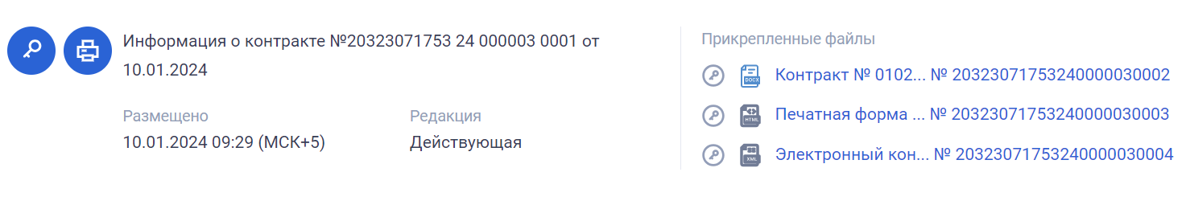
Файлы структурированного контракта
Приоритет имеет информация, сформированная с помощью функционала ЕИС
(п.4 Положения о порядке формирования… информации…
в ЕИС ПП РФ от 27.01.22 № 60)

Slide 90
Типовые условия контрактов
ч. 11 ст. 34 Закона № 44-ФЗ
Правительство Российской Федерации вправе установить типовые условия контрактов, подлежащие применению заказчиками при осуществлении закупок.
* В контракт могут включаться иные условия, если эти условия не противоречат законодательству РФ

Slide 91
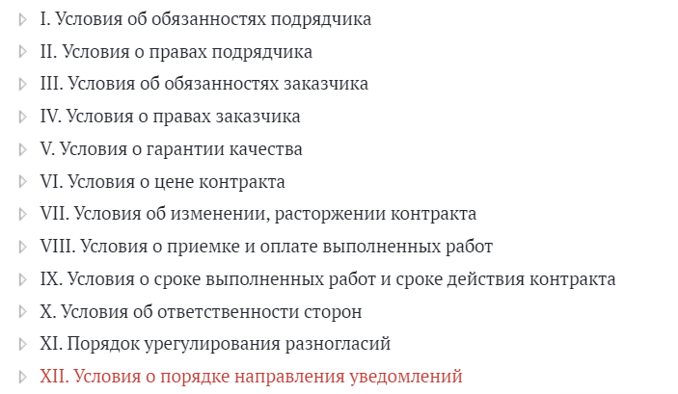
Типовые условия

Slide 92
Цифровой контракт – с 01.01.2025 по 31.03.2025 заказчик вправе применять ч. 14 ст. 93 Закона № 44-ФЗ
ч. 14 ст. 93 Закона № 44-ФЗ с 01.01.2025
В случаях, предусмотренных пп. 1, 10, 13 - 21, 26, 28, 30, 33, 35 - 37, 40, 41, 46 (за исключением контрактов, заключаемых с физическими лицами), 47, 48, 52, 56 и 60 ч. 1 ст. 93, допускается заключение контракта с использованием ЕИС в порядке, установленном пунктом 3 части 5 настоящей статьи – ПРАВО
В случаях, предусмотренных пп. 2 (за исключением случая, если в указе или распоряжении Президента Российской Федерации, постановлении или распоряжении Правительства Российской Федерации установлено условие о заключении контракта без использования ЕИС), 6, 6.1, 11, 12, 28.1, 54 и 55 части 1 ст. 93, заключение контракта осуществляется в порядке, установленном п. 3 ч. 5 ст. 93 - ОБЯЗАННОСТЬ
При заключении в соответствии с настоящей частью контракта в порядке, установленном п. 3 ч. 5 ст. 93, заказчик вправе осуществлять предусмотренное п. 1 ч. 2 ст. 51 Закона № 44-ФЗ формирование содержащихся в проекте контракта информации и документов без использования ЕИС, за исключением формирования цены контракта и идентификационного кода закупки. При включении информации и документов о контракте, заключенном в порядке, установленном п. 3 ч. 5 ст. 93, в реестр контрактов, заключенных заказчиками, и при исполнении такого контракта применяются положения настоящего Федерального закона, касающиеся контракта, заключенного по результатам проведения электронной процедуры.

Slide 93
Изменения в Закон № 360-ФЗ
по несостоявшимся закупкам - с 1 января до 30 июня 2025 года включительно контракт с участником закупки может заключаться без использования ЕИС, электронной площадки, специализированной электронной площадки
расторжение и изменение контракта - в отношении контракта, заключенного до 1 апреля 2025 года, положения чч. 1.7 и 8.1 ст. 95 Закона № 44-ФЗ применяются в случае, если такой контракт заключен с использованием ЕИС и при его исполнении не заключено соглашение об изменении условий такого контракта без использования ЕИС.

Slide 94
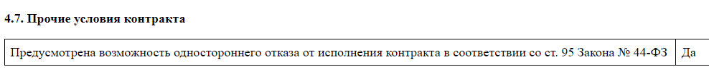
Одностороннее расторжение контракта
Право на односторонний отказ предусмотрено контрактом
ч. 9-11 ст. 95 Закона № 44-ФЗ
Заказчик вправе принять решение об одностороннем отказе от исполнения контракта по основаниям, предусмотренным ГК РФ для одностороннего отказа от исполнения отдельных видов обязательств, при условии, если это было предусмотрено контрактом.
До принятия решения об одностороннем отказе заказчик вправе провести внешнюю экспертизу результатов.
Если экспертиза проведена, то решение об одностороннем расторжении может быть принято при условии, что по результатам экспертизы выявлены нарушения.

Slide 95
Претензионная работа
выявление случаев неисполнения или ненадлежащего исполнения обязательств;
прояснение позиций контрагентов по содержанию исполнения обязанностей;
уменьшение негативных последствий, связанных с неисполнением или ненадлежащим исполнением обязанностей;
побуждение или понуждение контрагента к исполнению обязательства;
стимулирование к соблюдению договорной дисциплины;
прекращение правовых отношений, если продолжение их оказывается нецелесообразным

Slide 96
Существенные нарушения
п. 2 ст. 450 ГК РФ
Существенное нарушение — нарушение договора одной из сторон, которое влечет для другой стороны такой ущерб, что она в значительной степени лишается того, на что была вправе рассчитывать при заключении договора
Предусмотренные договором
Определенные законом
п. 2 ст. 450 ГК РФ
По договорам поставки
Существенное нарушение поставщика – (1) Поставки товаров ненадлежащего качества с недостатками, которые не могут быть устранены в приемлемый для покупателя срок; (2) Неоднократного нарушения сроков поставки товаров
Существенное нарушение заказчика – (1) неоднократное нарушение сроков оплаты товаров; (2) неоднократная невыборка товаров

Slide 97
Основания для одностороннего отказа заказчика – работы, услуги
ст. 715, 717, 782 ГК РФ
если подрядчик не приступает своевременно к исполнению контракта подряда или выполняет работу настолько медленно, что окончание ее к сроку становится явно невозможным;
при неисполнении подрядчиком в назначенный срок требования заказчика об устранении недостатков;
заказчик может в любое время до сдачи ему результата работы отказаться от исполнения контракта (если иное не предусмотрено контрактом), оплатить выполненные работы и возместить убытки

Slide 98
Основания для одностороннего отказа подрядчика – работы, услуги
ст. 716 ГК РФ
Подрядчик обязан немедленно предупредить заказчика и до получения от него указаний приостановить работу при обнаружении:
непригодности или недоброкачественности предоставленных заказчиком материала, оборудования, технической документации или переданной для переработки (обработки) вещи;
возможных неблагоприятных для заказчика последствий выполнения его указаний о способе исполнения работы;
иных не зависящих от подрядчика обстоятельств, которые грозят годности или прочности результатов выполняемой работы либо создают невозможность ее завершения в срок.

Slide 99
Основания для одностороннего отказа подрядчика – работы, услуги
ст. 716 ГК РФ
Если заказчик, несмотря на своевременное и обоснованное предупреждение со стороны подрядчика об обстоятельствах, указанных в п. 1 настоящей статьи, в разумный срок не заменит непригодные или недоброкачественные материал, оборудование, техническую документацию или переданную для переработки (обработки) вещь, не изменит указаний о способе выполнения работы или не примет других необходимых мер для устранения обстоятельств, грозящих ее годности, подрядчик вправе отказаться от исполнения договора подряда и потребовать возмещения причиненных его прекращением убытков.

Slide 100
Односторонний отказ по результатам электронных процедур
Решение об одностороннем отказе формируется в ЕИС
В течение 1 часа поступает в ЛК поставщику = дата уведомления поставщика об одностороннем отказе по часовому поясу поставщика
Поставщик может исправить нарушение, компенсировать затраты на экспертизу заказчику. В таком случае заказчик обязан отменить решение об одностороннем отказе, за исключением случая если нарушение было допущено повторно.
Заказчик не позднее 1 дня, следующего за днем такой отмены, формирует с использованием ЕИС извещение об отмене решения об одностороннем отказе от исполнения контракта
Через 10 дней с даты уведомления решение об одностороннем отказе вступает в силу, контракт считается расторгнутым
Заказчик не позднее 2 рабочих дней, следующих за днем вступления в силу решения об одностороннем отказе от исполнения контракта направляет информацию в РНП

Slide 101
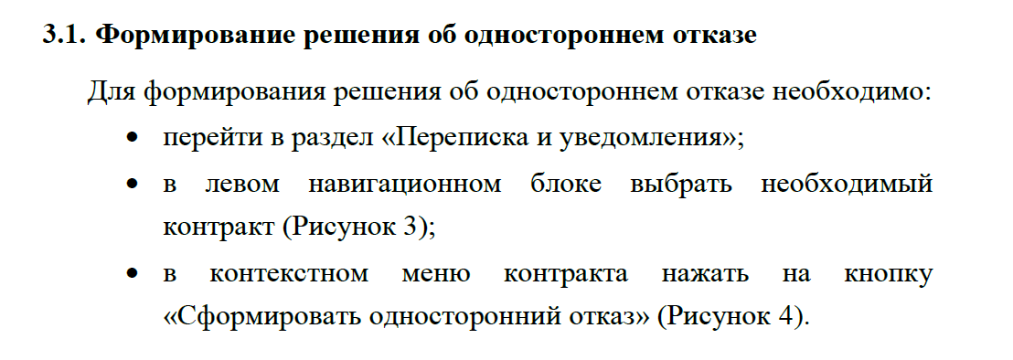
Формирование решения об одностороннем отказе

Slide 102
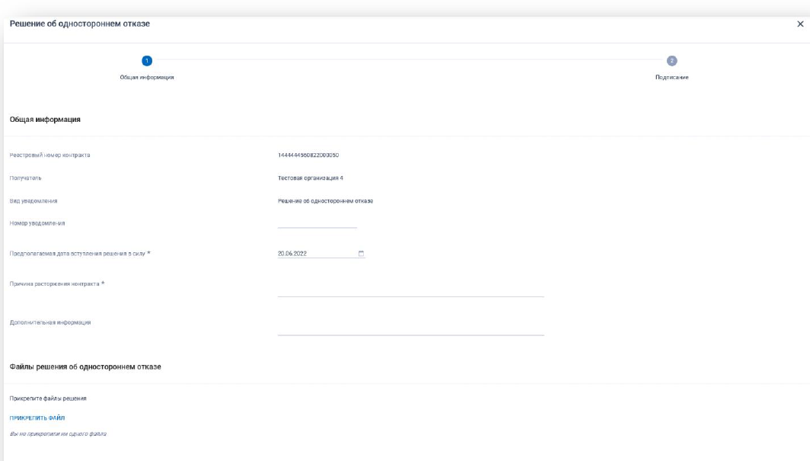

Slide 103
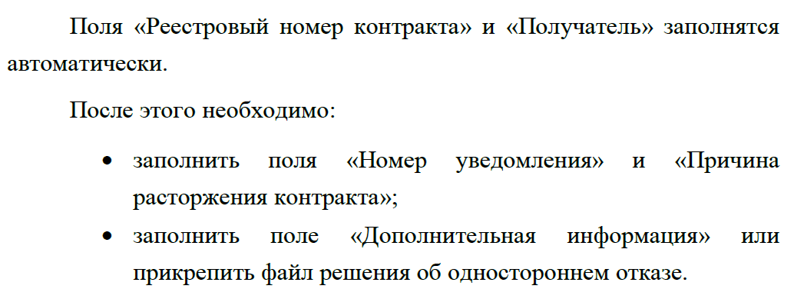
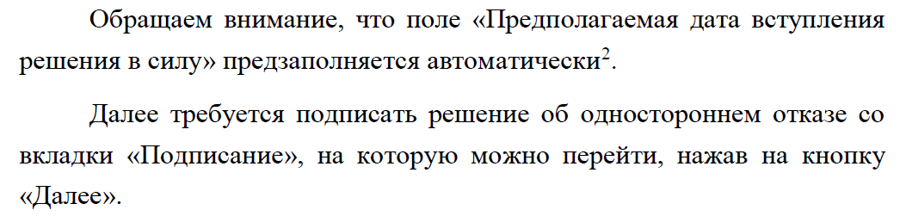

Slide 104
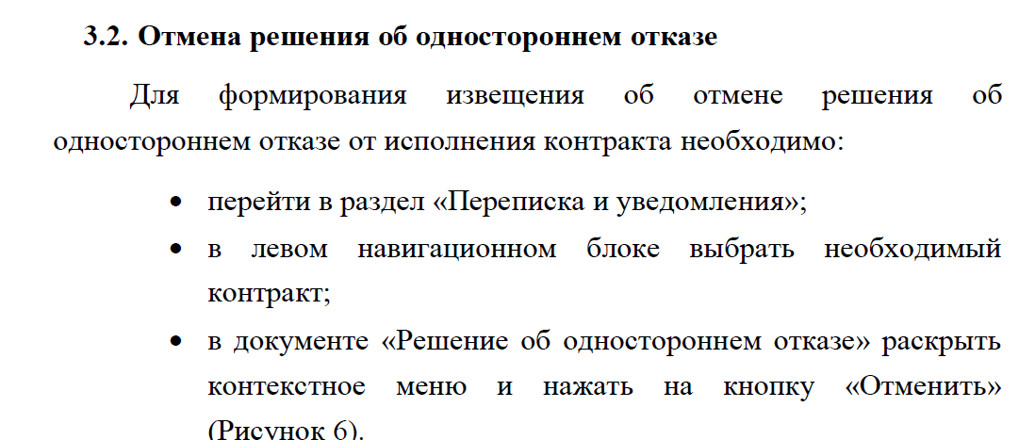

Slide 105
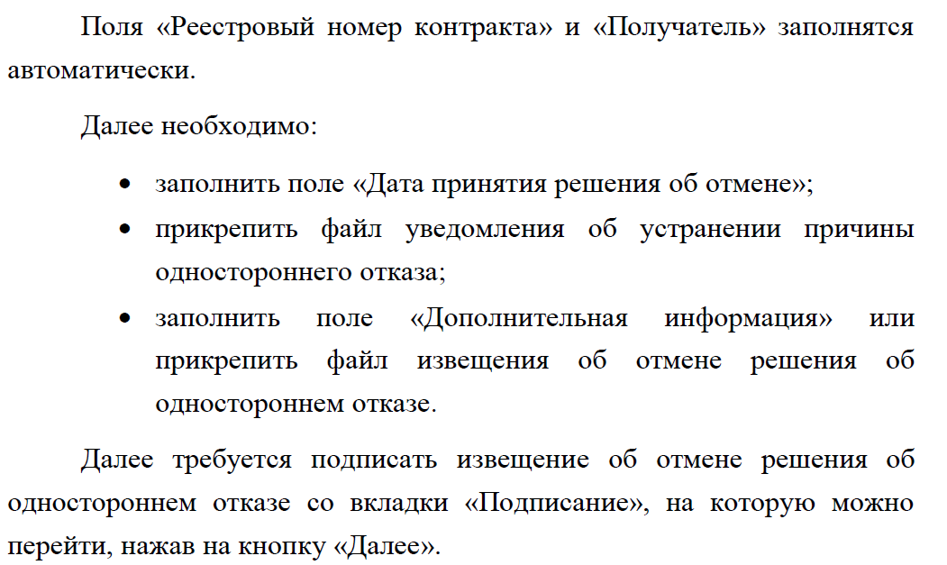

Slide 106
Внесение в РНП при заключении контракта с единственным поставщиком
ч. 2 ст. 104 Закона № 44-ФЗ
В реестр недобросовестных поставщиков включается информация:
об участниках закупок, уклонившихся от заключения контрактов;
о поставщиках (подрядчиках, исполнителях), не исполнивших или ненадлежащим образом исполнивших обязательства, предусмотренные контрактами.
Постановление Правительства РФ от 30.06.2021 г. № 1078 «О порядке ведения реестра недобросовестных поставщиков…»

Slide 107
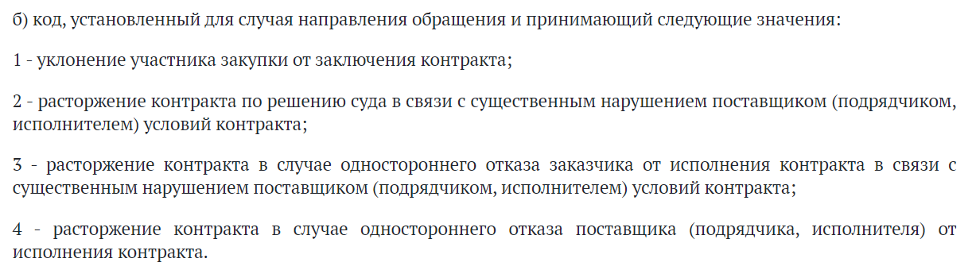
Основания для направления обращения

Slide 108
Документы приложения
а) протокол о признании участника закупки уклонившимся от заключения контракта в случае направления обращения при проведении закрытого способа определения;
б) решение суда о расторжении контракта в связи с существенным нарушением поставщиком (подрядчиком, исполнителем) условий контракта, если основанием для направления обращения является расторжение контракта по решению суда в связи с существенным нарушением поставщиком (подрядчиком, исполнителем) условий контракта;
в) решение заказчика об одностороннем отказе от исполнения контракта, если основанием для направления обращения является расторжение контракта в случае одностороннего отказа заказчика от исполнения контракта в связи с существенным нарушением поставщиком (подрядчиком, исполнителем) условий контракта;
г) решение федерального органа исполнительной власти, уполномоченного Правительством Российской Федерации на осуществление согласования проведения закрытого конкурса, закрытого аукциона, приглашение принять участие в определении поставщика (подрядчика, исполнителя), документация о закупке, протоколы, составленные при определении поставщика (подрядчика, исполнителя), либо копии указанных документов. Предусмотренные настоящим подпунктом документы прилагаются в случае направления обращения при проведении закрытого конкурса, закрытого аукциона;
д) решение поставщика (подрядчика, исполнителя) об одностороннем отказе от исполнения контракта, если основанием для направления обращения является расторжение контракта в случае одностороннего отказа поставщика (подрядчика, исполнителя) от исполнения контракта.

Slide 109
Федеральный закон от 29.05.2024 г. № 124-ФЗ – с 01.01.2025
статья 3 Закона № 44-ФЗ - будет
заказчик - государственный или муниципальный заказчик либо осуществляющие в соответствии с частями 1, 2.1, 4, 4.3 и 4.4 статьи 15 настоящего Федерального закона закупки бюджетное или автономное учреждение, государственное или муниципальное унитарное предприятие либо иное юридическое лицо;
заказчик - государственный или муниципальный заказчик либо в соответствии с частями 1 и 2.1 статьи 15 настоящего Федерального закона бюджетное учреждение, государственное, муниципальное унитарные предприятия, осуществляющие закупки
в текущей редакции

Slide 110
Статья 15 Закона № 44-ФЗ – с 01.01.2025
4. При осуществлении юридическими лицами закупок за счет средств, предоставленных из бюджетов бюджетной системы Российской Федерации, условия предоставления которых в соответствии с бюджетным законодательством Российской Федерации предусматривают соблюдение положений настоящего Федерального закона, применяются положения настоящего Федерального закона, регулирующие отношения, указанные в пунктах 2 (определение поставщика), 3 (заключение контракта), 5 (мониторинг), 6 (аудит) и пункте 7 (в части контроля в сфере закупок, предусмотренного ч. 3 ст. 99 Закона № 44-ФЗ) ч. 1 ст. 1 Закона № 44-ФЗ.
При планировании и осуществлении автономными учреждениями закупок за счет средств, предоставленных из бюджетов бюджетной системы Российской Федерации на осуществление капитальных вложений в объекты государственной, муниципальной собственности, применяются положения Закона № 44-ФЗ, регулирующие отношения, указанные в пунктах 1 - 3 и 5 - 7 ч.1 ст. 1 Закона № 44-ФЗ.

Slide 111
Закрытые конкурентные закупки (конкурс и аукцион) с 09.06.2024
ч. 11 ст. 24 Закона № 44-ФЗ
Закрытые конкурентные способы применяются в случаях:
<…>
5) закупок товаров, работ, услуг, осуществляемых
в) заказчиками за счет средств, предоставленных из федерального бюджета в рамках договоров (соглашений) о предоставлении субсидий или бюджетных инвестиций, заключенных в соответствии с бюджетным законодательством Российской Федерации и содержащих условие о применении закрытых конкурентных способов при осуществлении закупок за счет указанных средств;

Slide 112
Обязанности заказчика по Закону № 44-ФЗ
Создать контрактную службу, если закупок более 100 млн рублей. Обучить специалистов
Создать закупочную комиссию. Обучить специалистов.
Обоснование НМЦК – по правилам Закона № 44-ФЗ
Импортозамещение ст. 14 в полном объеме
Квоты по закупке отечественных товаров ст. 30.1 Закона № 44-ФЗ
Закупки у СМП, СОНКО в 25% от СГОЗ + годовой отчет
Типовые условия контрактов. Цифровой контракт ст. 50 Закона 3 44-ФЗ

Slide 113
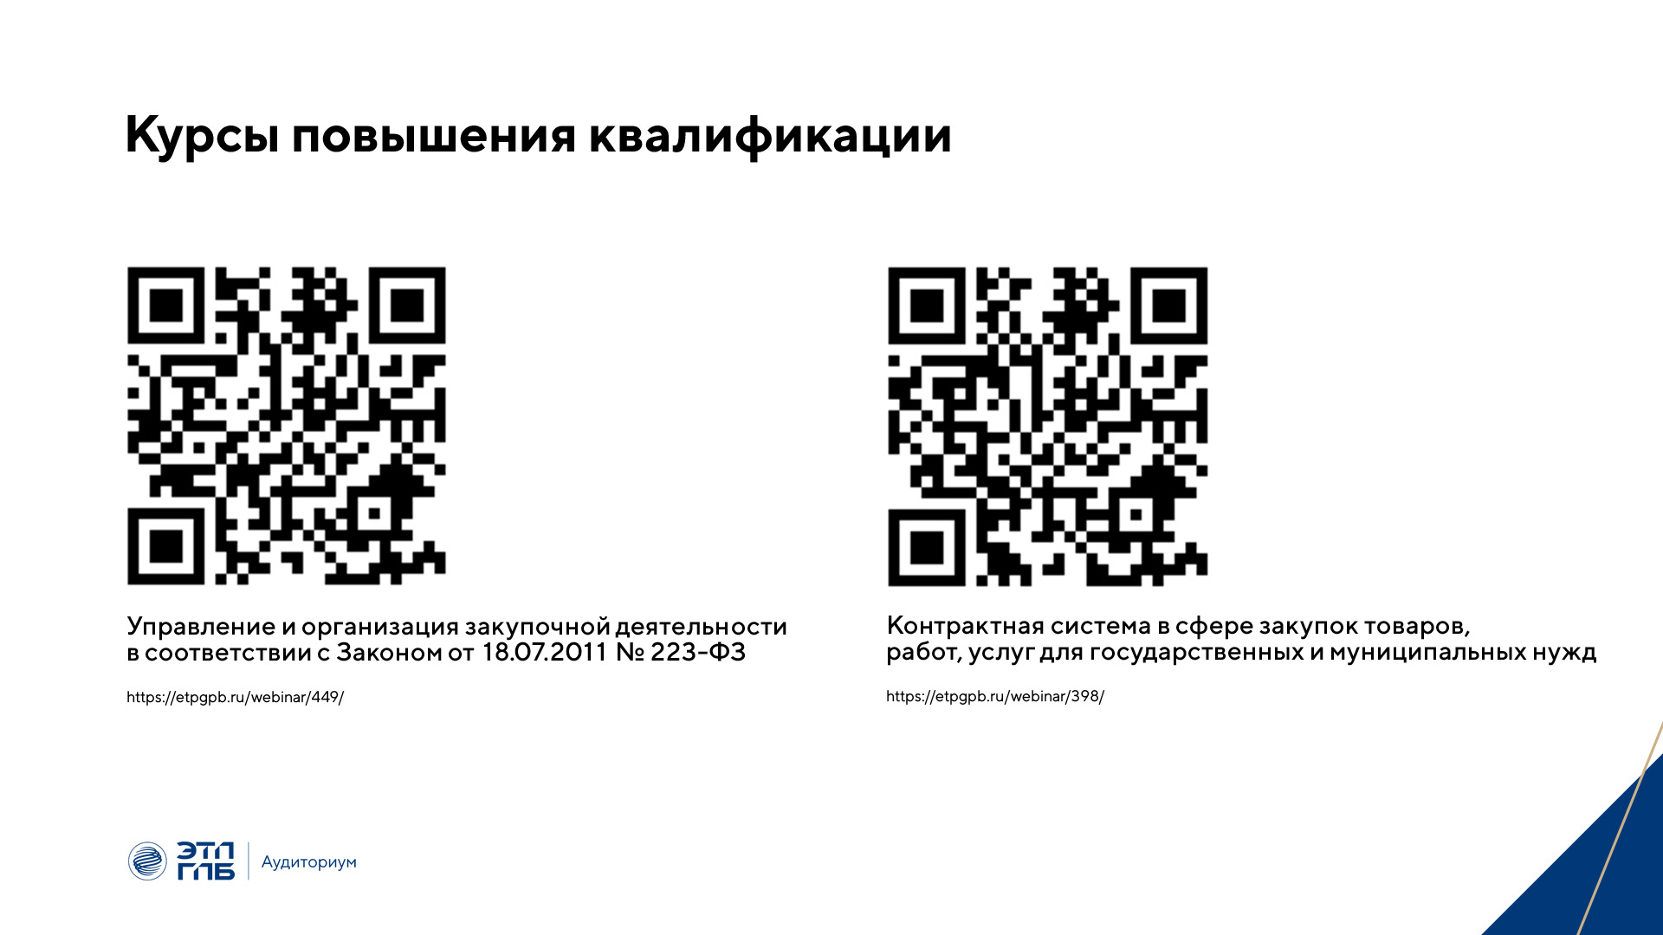

Slide 114
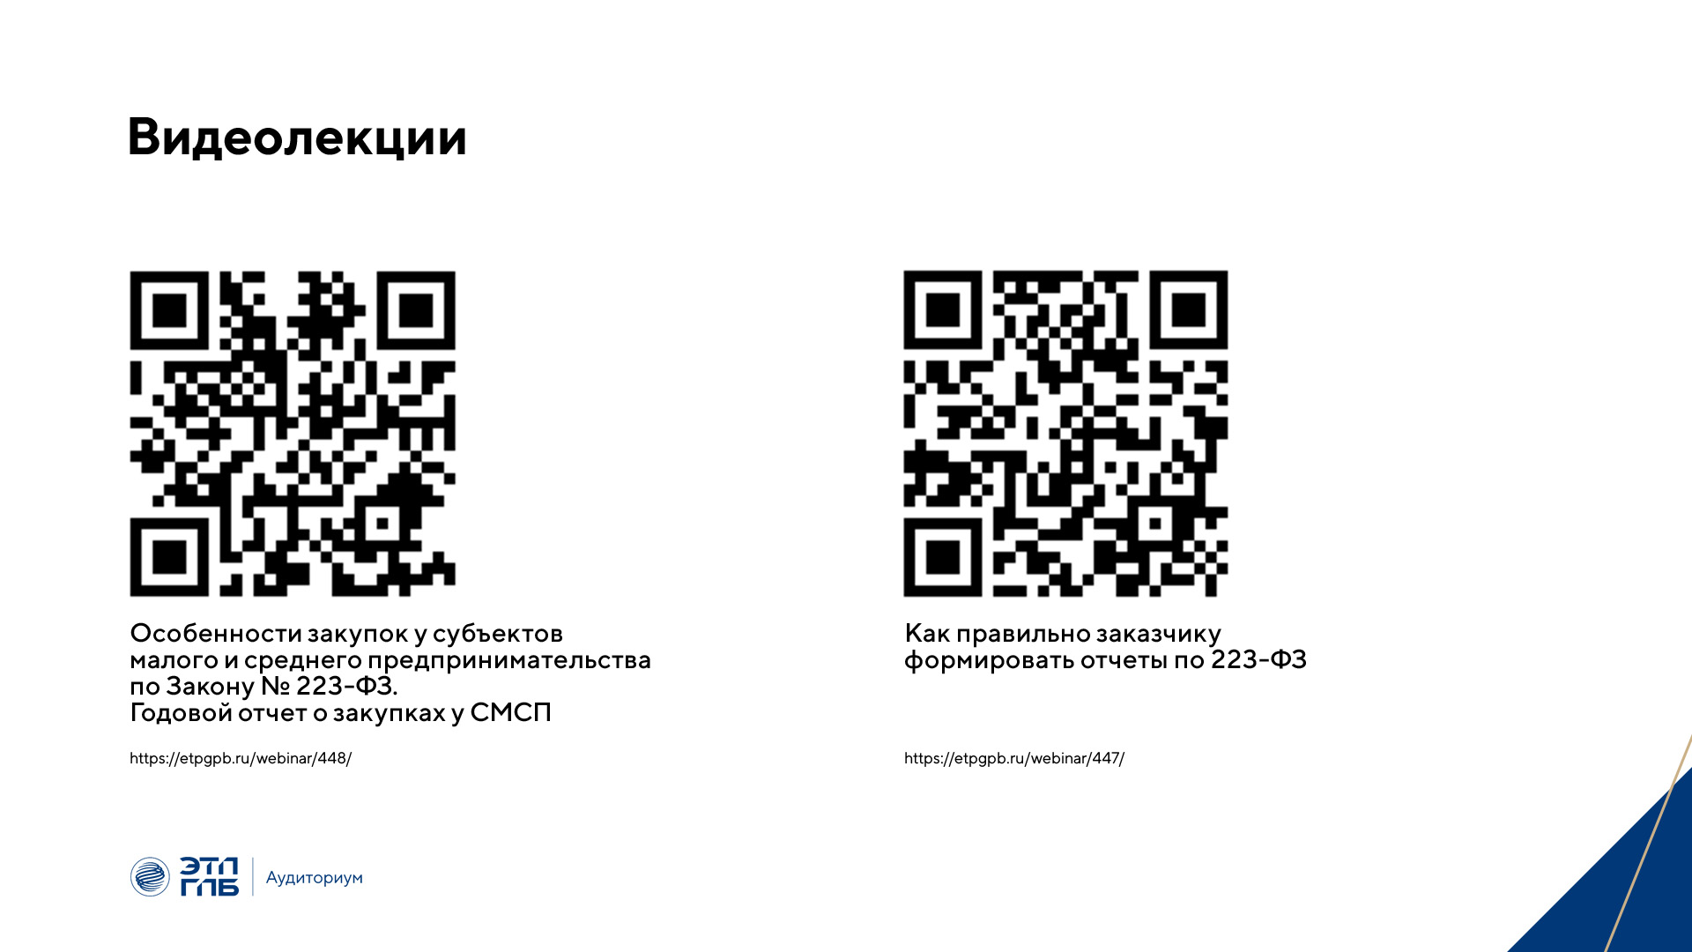

Slide 115
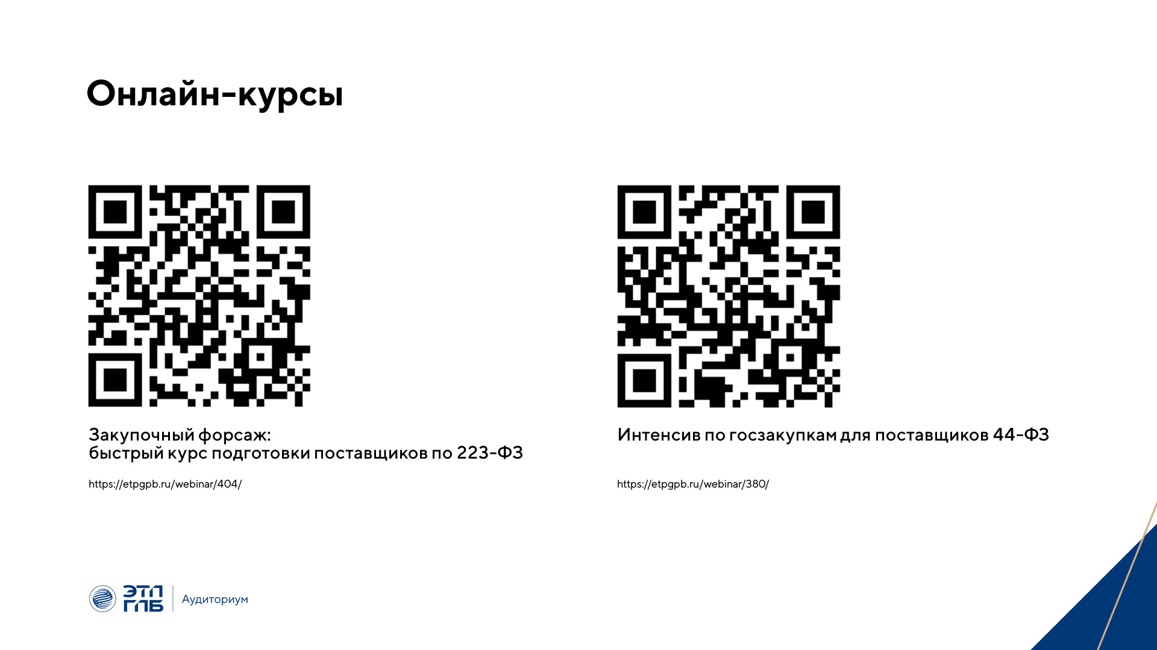

Slide 116
Спасибо
за внимание!
edu@etpgpb.ru
+7 (495) 276-00-51 (доб. 583, 537)
119180, Москва, Якиманская набережная, 2
БЦ «Голутвинский двор»

